Slide 1
Informationsmöte 25 mars 2026

Slide 2

Agenda
Delta i upphandling - EKG
Information hemsida
Kemisk-tekniska produkter
Miljökemist
Gynekologiska specialprodukter
Kondomer
Ersättningsartiklar till utgående produkter
Varuförsörjningens nya artikelnummer
Frågor

Slide 3
Delta i upphandling - EKG
EKG, blodtrycksmätare och registerpapper – uppstartsmöte 26/3, kl. 14.00 -16.30
Eftersöker flera expertgruppsdeltagare, särskilt från Västmanland och Sörmland.
Kontakta Anneli Pettersson Kiander
anneli.pettersson.kiander@varuforsorjningen.se
018-6174298

Slide 4

Information om hemsidan
Större uppgradering av vår plattform Litium,
prel. 9 april
Flertal buggar är lösta och redo att därefter lanseras
Artikelnummer med bindestreck blir sökbart denna veckan
Enkätundersökning på hemsidan – vad är bra & vad behöver förbättras?

Slide 5
Avtalsstart Kemiskt tekniska produkter
Start 1 april
Avtalstid 2+1+1 år
Omfattar ca 200 artiklar; exempelvis
  Desinfektionsmedel i olika storlekar (Etanolbaserat och Isopropanolbaserat) för bl.a. händer, ytor och medicintekniska produkter
  Produkter för rengöring av händer, hår och kropp (tvål, schampo, duschmössa, tvättlappar m.m)
  Rengöringsprodukter (Allrengöring, grovrengöring, diskmedel, såpa m.m)
  Diskmedel för diskdesinfektorer
  Bilvårdsprodukter

Slide 6



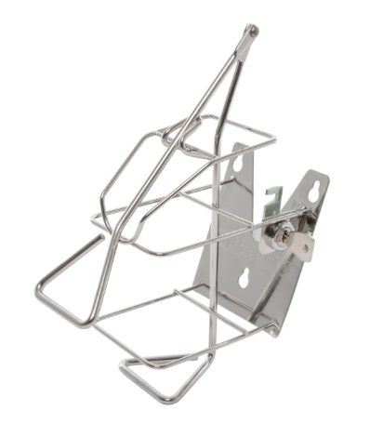

Ett axplock av nyheter i sortimentet kemiskt tekniska produkter
Rengöringsmedel för rostfria ytor från Diversey, VF7003064
Förbehandlingsmedel av instrument från Kiilto, VF7003069
Textilrengöring från Clemondo, VF7003065
Låsbar ”Siewerthållare” med arm från Clemondo, VF7003057
Kroppsolja 500ml från Abena, VF7003055

Slide 7
Några av produkterna med hög förbrukning där vi byter leverantör
Maskindisktabletter, (idag 61784, Berner, nya avtalet VF7003035, Kiilto) marginell besparing på 3500:-/år
Förfuktade tvättlappar utan barriärskydd (61830, Mediplast -> VF7003130, Mediq)
Handdiskmedel (61805, Clemondo -> VF7003034, Procurator)
Besparing på ca 40 000:-/år
Sterillium (52643), produkten är exakt densamma men byte av leverantör. Nytt artikelnummer VF7003048 från Mediq (samma pris som idag)

Slide 8
Gustav Halldén
Miljökemist
Varuförsörjningen
Telefon: 018-617 34 58
gustav.hallden@varuforsorjningen.se

Slide 9
Avtalsstart Gynekologiska specialprodukter
Start 1 april
Avtalstid 2+1+1 år
Omfattar ca 100 artiklar; exempelvis
  Livmoderringar, med och utan membran, olika varianter av vaginalspekula och dilatorer
  Sugklocka, och övriga förlossningsrelaterade produkter
  Spiral
  Olika amningsrelaterade produkter som t.ex. di-nappar, di-flaskor, bägare för koppmatning, amningsvårtskydd m.m

Slide 10
Ett axplock av nyheter i sortimentet gynekologiska specialprodukter
Livmoderringar med membran i större storlekar, nu kommer det även att finnas 94mm (VF7002679) och 99mm (VF7002680) från Cetro och 95mm (VF7002716) och 102mm (VF7002712) från Solann.
Endocervikal borste för cellprov från BD (VF7002690)
Vita vaginalspekula från Solann, small, medium och large (VF7002719-VF7002721)
Gynbordskydd för förlossning från Cetro (45535)
Vakuumspruta (VF7002700) och sugkatetrar i 4 olika storlekar (VF7002701-VF7002704) från Apgar
Nu har vi 4 storlekar på amningvårtskydd (Ø18, 20, 24 och 28mm) Från Solann och Medela Medical (40282)
Diflaska med skedformat munstycke från Medela (VF7002710)

Slide 11
Avtalsstart Kondomer
Start 1 april
Avtalstid 2+1+1 år
Omfattar ca 90 artiklar; exempelvis
  Kondomer i olika storlekar med eller utan effekter
  Glidmedel
  Slicklappar och vagianala kondomer

Slide 12
Ett axplock av nyheter i sortimentet kondomer
Kondom rak 69mm EXS Jumbo från Jewa, 12-, 144- och 576-pack (VF7003067, VF7003068, VF7003070)
Kondom med bedövande effekt, 56mm, Durex Mutual Climax från Bonnevier, 10-, 150- och 650-pack (VF7003101, VF7003102, VF7003103)
Mixpaket med olika sorter finns nu i en större bulkförpackning (500st) från RFSU (VF7003104)
Latexfria slicklappar från Bonnevier (VF7003122)
Tema-kondomer i 200-pack, är nu förpackade per tema i stället för blandat (Kärlek VF7003108, Smiley VF7003109, Jul VF7003110) från Bonnevier
Tema-kondomer i bulkförpackning 588-pack kommer i blandad sortering från Jewa

Slide 13
Ersättningsartiklar till utgående artiklar
När en artikel utgångsmarkeras är det viktigt att den beställs tills lagret är slut innan man börjar beställa den nya artikeln. Annars behöver vi kassera onödigt mycket artiklar vilket är dåligt för både ekonomin och miljön.
Information om vilken artikel som ersätter den som utgår kommer upp på hemsidan och i beställarstöden när den utgående artikeln har inaktiverats. Så fungerade det även i vårt gamla system.
För lagerlagda artiklar, de som skickas via OneMed, får alla regioner information om vilken som är den ersättande artikeln via vårt ändringsmeddelande, samtidigt som originalartikeln utgångsmarkeras. Om det är information ni behöver som inte når er idag kan ni kontakta supporten.

Slide 14
Hitta de nya ersättande artiklarna till utgående artiklar
När avtal utgår och nya startar, finns det ett snabbt sätt att få en sammanfattad lista på vilka artiklar som utgår och vilka artiklar som ersätter dessa, per avtalsgrupp:
Tryck på Meny (tre streck uppe till vänster, under sökrutan)
Välj Avtalsgrupper
Gå till berörd Avtalsgrupp
Tryck på Exportera i CSV-fil
Öppna filen och spara som Excel-fil.
I filen kommer ni se kolumnrubriken ”Ersatt av”. Alla artiklar som har en notering i denna kolumn får en ersättare.
Notera: Informationen kommer även upp per artikel, när den utgående artikeln har blivit inaktiv (dvs, när ni hittar den under visa inaktiva artiklar).

Slide 15
Varuförsörjningens nya artikelnummer
Tidigare hade alla artiklar som lagerläggs av OneMed ett 5-siffrigt VF-artikelnummer. Alla övriga artiklar hade leverantörens artikelnummer synligt.
Idag får alla nya artiklar (dvs, de som aldrig har varit upphandlade tidigare) ett VF-artikelnummer som startar på VF7XXXXXX, oavsett om de lagerläggs eller inte. Det går därför inte längre att se på VF-artikelnumret om artikeln lagerläggs hos OneMed.
Artiklar som funnits upphandlade innan senaste avtalsperiod, återaktiveras med det artikelnummer de hade då.

Slide 16
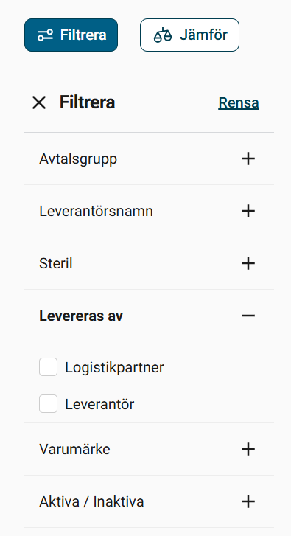
Hur ser jag om en artikel lagerläggs hos logistikpartner?
När du söker på en artikel (alt. går in på respektive avtalsgrupp där du kan se alla artiklar i avtalsgruppen) använder du filterfunktionen som finns till vänster på sidan.
Här väljer du ”Levereras av” och klickar i om du vill se de artiklar som levereras av logistikpartner eller direkt från leverantör.
Alla artiklar ska finnas tillgängliga i era beställarstöd oavsett var artikeln levereras från. Om ni inte hittar artikeln, ska ni i första hand vända er till de som hanterar ert beställarstöd i er region.

Slide 17

Orka reklamera!
Vi påminner om vikten av att ni orkar göra reklamationer!
Reklamationer och synpunkter - Varuförsörjningen

Slide 18
Nästa möte 22 april klockan 14.00

Slide 19

Frågor?

